Slide 1

Эстафета морей: Большой Китовый маршрут
Межрегиональная природоохранная акция в защиту китообразных морей России
15-31 мая 2026 года

Slide 2
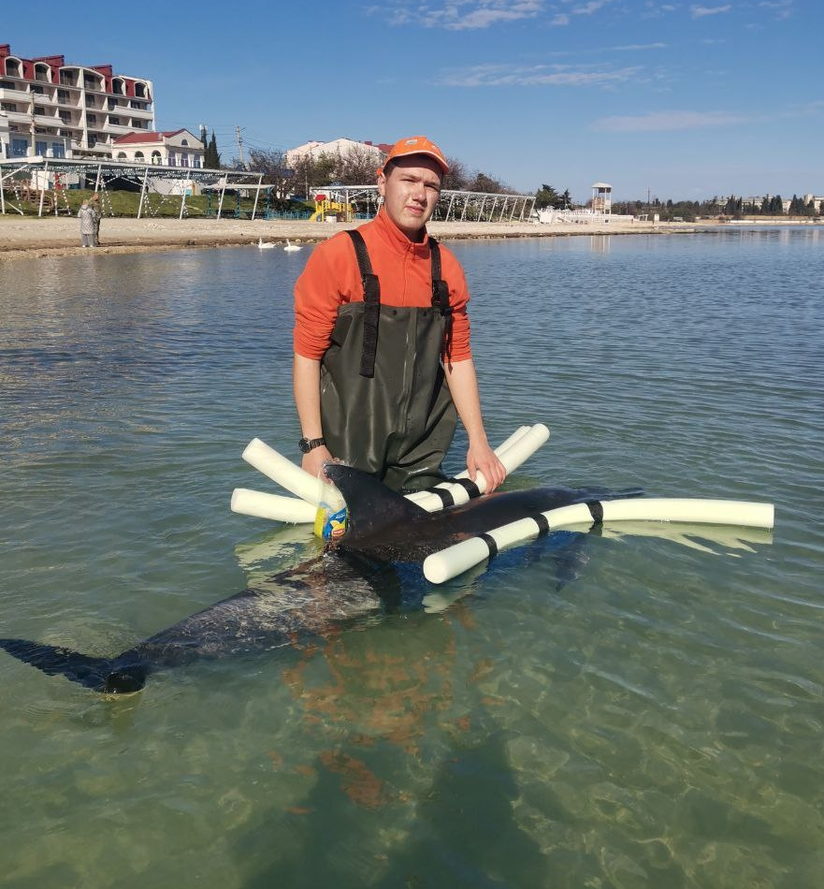
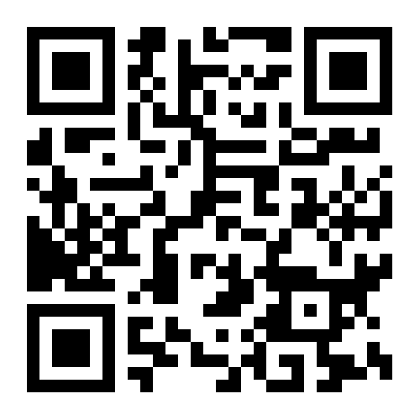
Организаторы
Автономная некоммерческая организация «Научно-исследовательский эколого-природоохранный центр Лаборатория Афалина»
Учредитель – Пётр Константинович Дёминов, с 2022 года занимается изучением китообразных, автор более 150 научно-популярных статей о китообразных, волонтёр центра спасения дельфинов «Безмятежное море», моряк-полярник, рулевой атомного ледокола «50 лет Победы»
Оказание помощи самцу белобочки Альфе, г.Севастополь, март 2024 года.

Slide 3
Проблематика
Задачи Акции
Организация встреч, лекций и презентаций в 17 городах 13 регионов России для популяризации китообразных среди населения даже в далёких от моря городах
Объяснение практической важности и ценности природоохранных проектов и сохранения окружающей среды
Представление науки в качестве доступного и интересного процесса, включение слушателей в исследовательский процесс и возбуждение интереса к цетологии личным примером
Предоставление достоверных сведений о биологии китообразных, развенчание мифов в ходе лекции и живого общения со слушателями
Низкий уровень осведомлённости населения регионов России о экологии морей и обитающих в них китах и дельфинах
Потребительское и безразличное отношение к природе, биоресурсам и экологии морей
Низкая популярность практической цетологии (науки о китообразных) среди населения
Мифологизированность образа дельфинов и китов

Slide 4
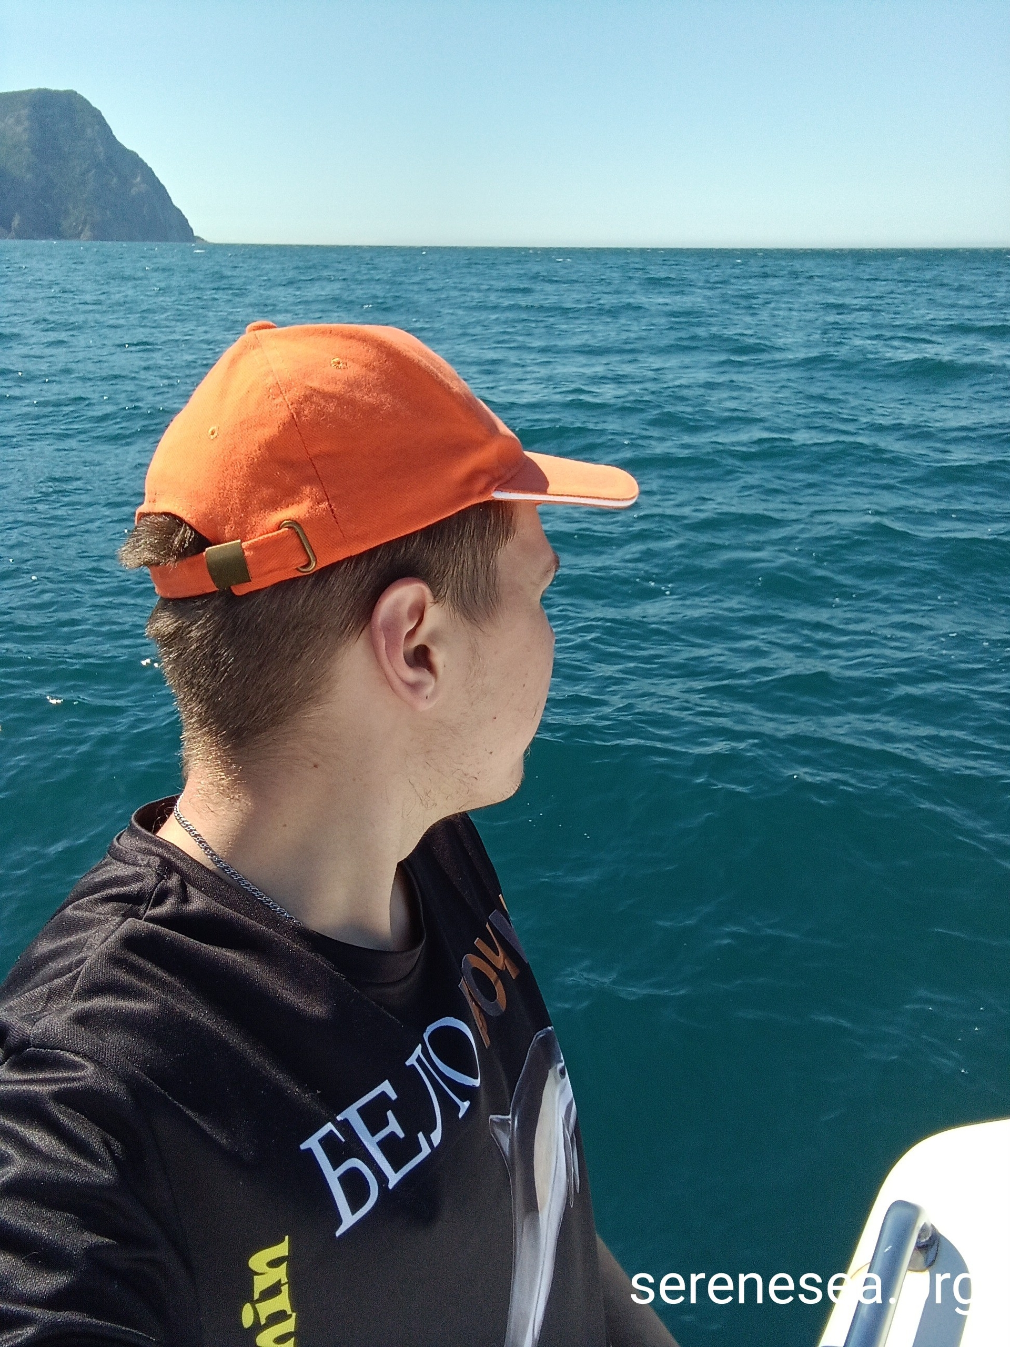
Миссия
Провезти через всю страну «послание» от черноморских дельфинов – баренцевоморским китообразным
(Для этого мы, до старта Акции, выйдем в море в Балаклаве и, найдя стаю дельфинов, опустим в воду гидрофон, чтобы записать их звуки. А по окончании Акции – воспроизведём эту запись с судна в Баренцевом море, в присутствии северных китообразных)
Наблюдение белобочек с катера в рамках мониторинга популяций в акватории Балаклавы, 2024 г.

Slide 5
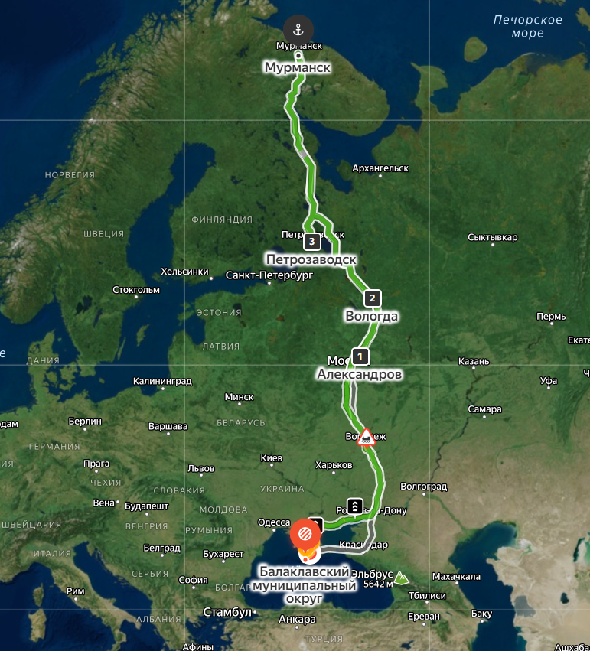
Маршрут
Мы проедем всю Россию, «от южных морей до полярного края», с лекциями. Наш путь займёт чуть больше двух недель, а расстояние – свыше 4000 километров!
17 городов-остановок
17 регионов, включая Новороссию

Slide 6
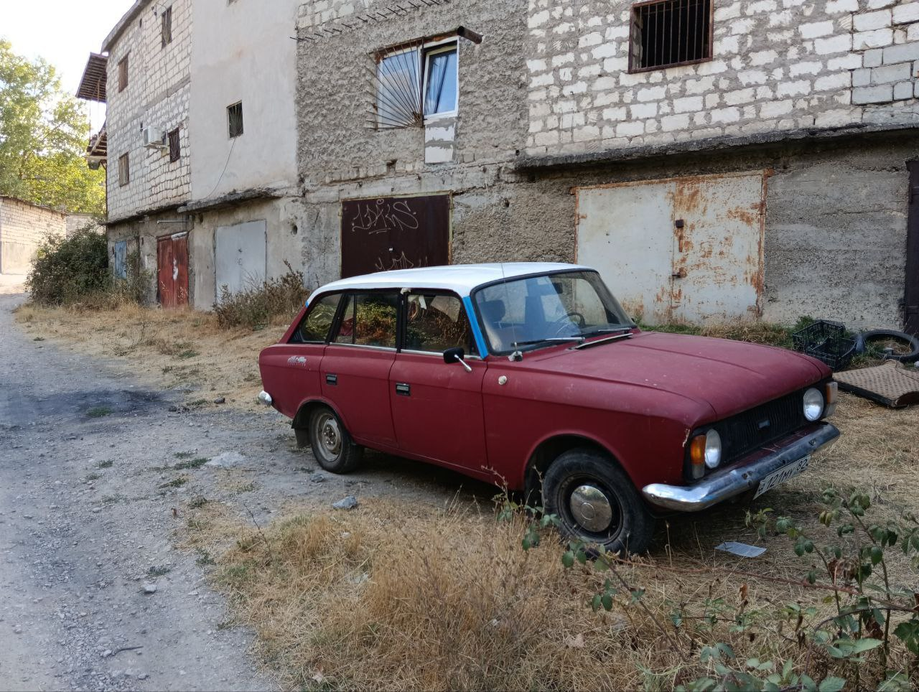
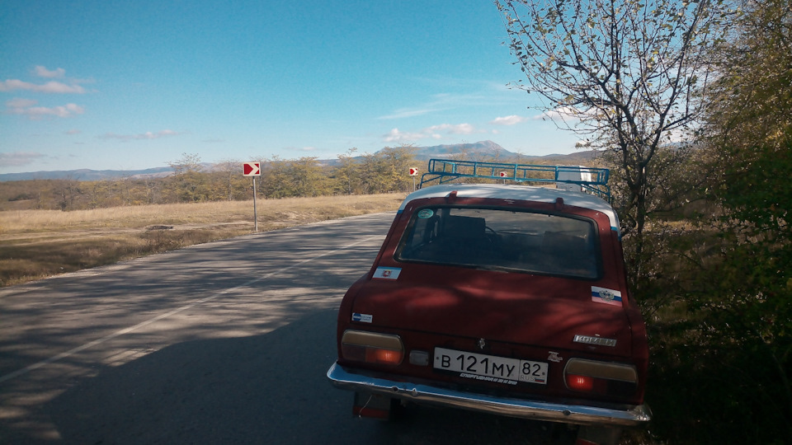
А едем вот на этом!
ИЖ-21251 «Комби» (для нас - ДельфИЖ)
1990 год выпуска
Оригинальные узлы и агрегаты
(Разумеется, после самого тщательного ТО и ремонта всего, что вызывает подозрение и с учётом максимального запаса времени на каждый перегон)

Slide 7
Мероприятия в городах
Детские
Организуются в первой половине дня в будние дни в рамках учебного процесса или внеурочной деятельности, на базе школ, музеев или детских центров. Рассчитаны на детей от 7 до 14 лет. План мероприятия и лекции разрабатывается совместно с квалифицированными студентами и преподавателями-педагогами младших классов
Молодёжные
Организуются во второй половине дня или в выходные, на базе клубов, музеев или помещений региональных отделений молодёжных организаций. Дают более углублённую информацию, рассчитаны на слушателей от 16 лет.

Slide 8
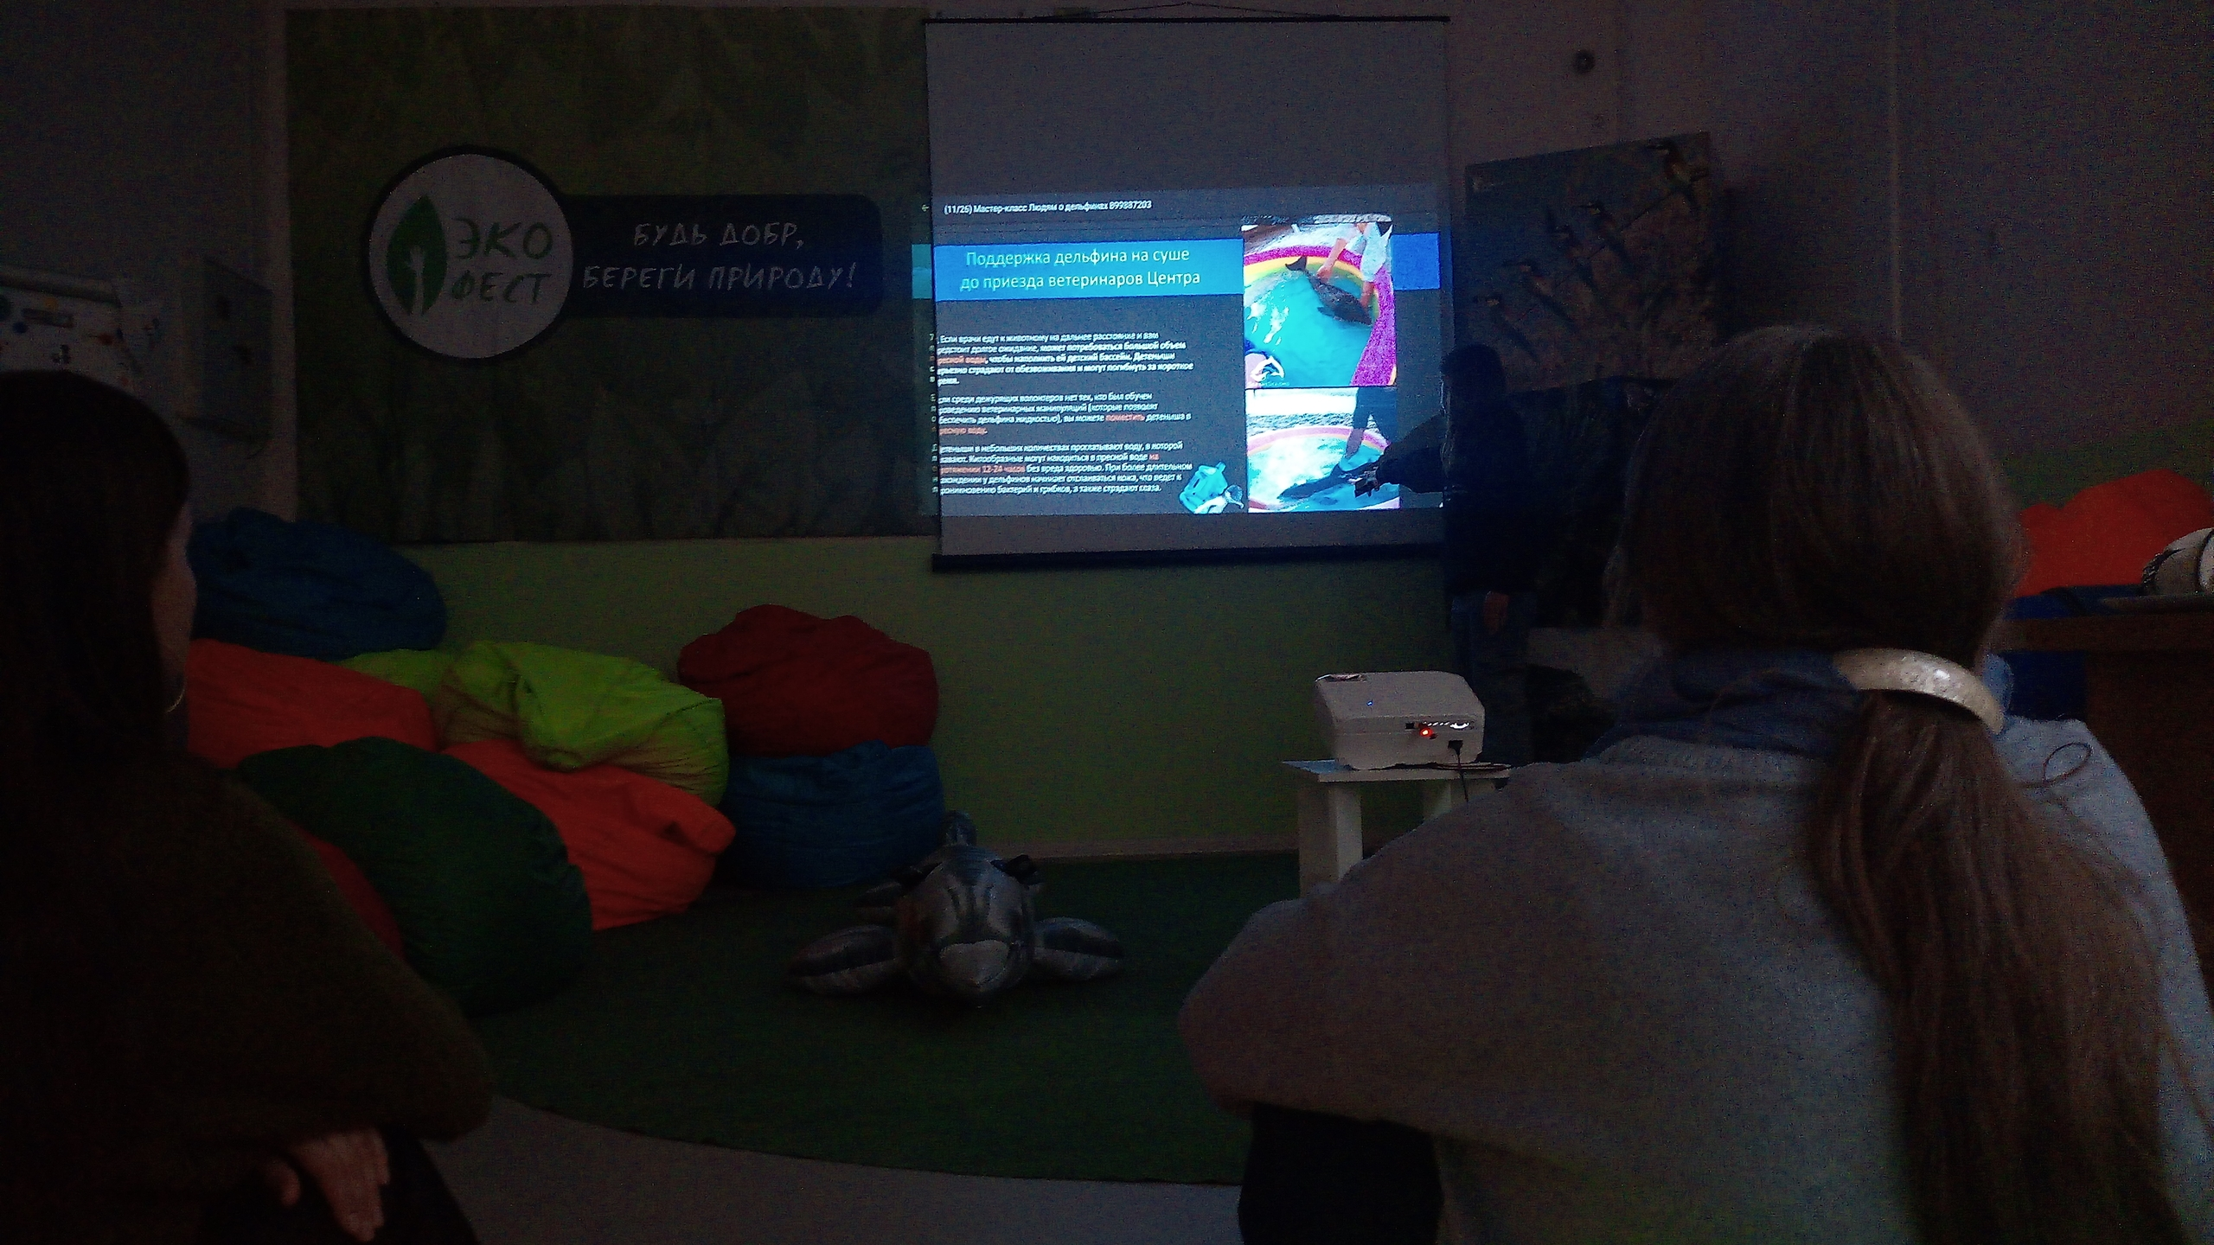
Пункты проведения мероприятий
Бердянск
Мариуполь
Ростов-на-Дону
Воронеж
Тула
Подольск
Москва
Александров
Ростов Великий
Ярославль
Вологда
Вытерга
Петрозаводск
Медвежьегорск
Беломорск
Кандалакша
Апатиты
Мурманск
Лекция по оказанию помощи выброшенным дельфинам, реализуемая АНО «Безмятежное море» в рамках Президентского гранта на проект «Спасаем дельфинов вместе», 2024 год

Slide 9
Расчётное время лекции для взрослых - 1 час + 30 минут – ответы на вопросы, общение
По окончании слушателям будут выданы памятные подарки – наклейки и брошюры
Также слушатели смогут поддержать Организацию путём пожертвований и приобретения сувенирной продукции

Slide 10
Партнёрам:
Наша организация открыта к сотрудничеству и приглашает партнёров или спонсоров поддержать Акцию ради общей и светлой цели – защиты китов и дельфинов!
Мы будем рады и благодарны, если вы окажете:
Информационную поддержку на официальных ресурсах и в СМИ
Финансовую поддержку
Помощь в организации мероприятий и Автопробега (второй водитель, поиск мест ночёвок, площадок для лекций, оперативная связь)
Непосредственную материальную помощь (продукцией, снаряжением, питанием, расходниками)

Slide 11
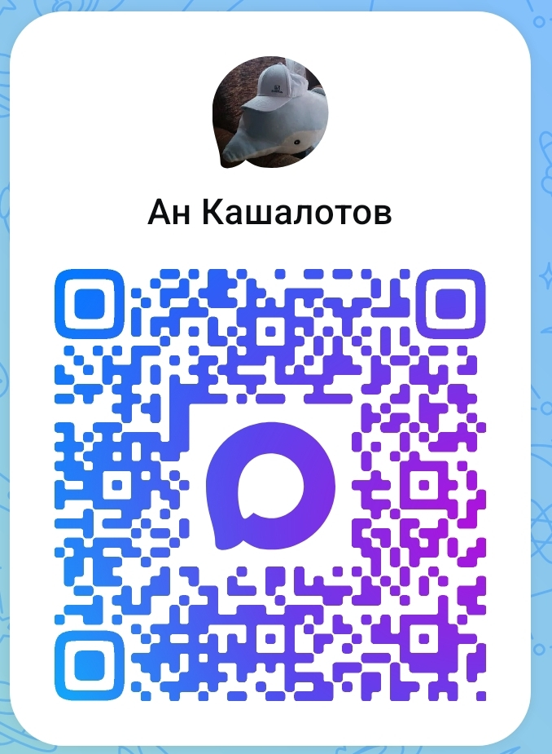
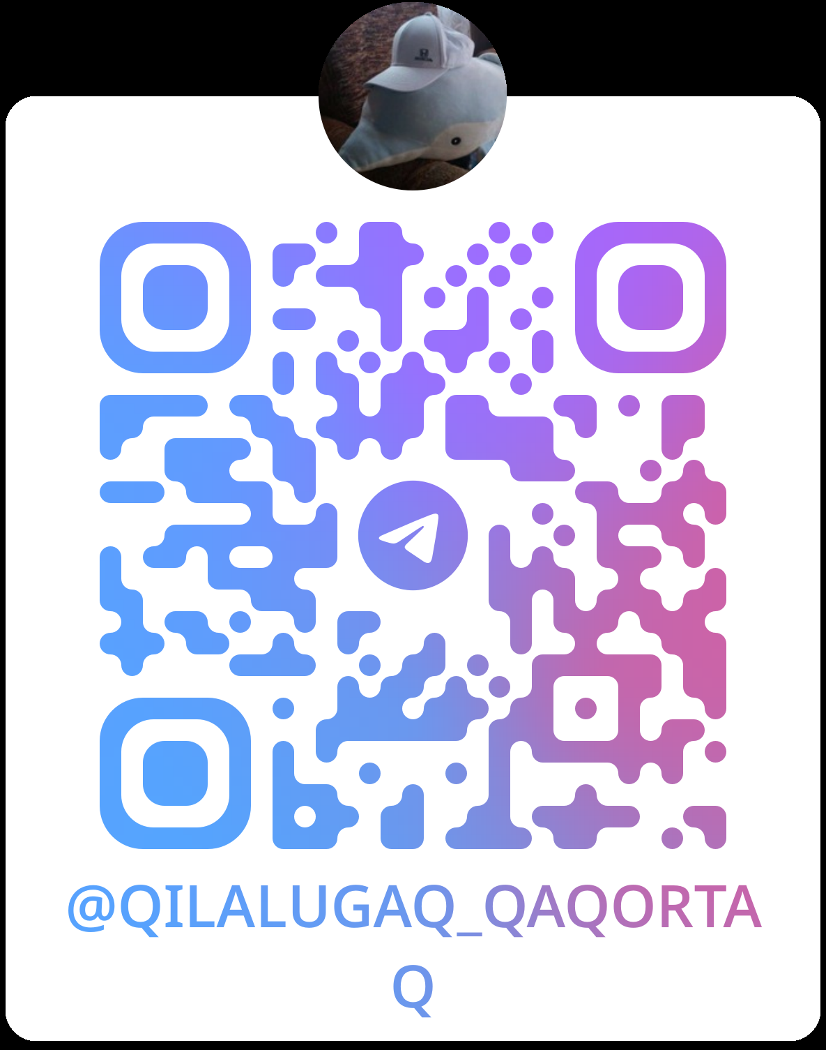
Наши контакты:
Электронная почта - afalinalab@mail.ru
Телефон +7(979)004-60-06
Официальная группа в ВК https://vk.com/anoafalinalab
Канал проекта в Дзен https://dzen.ru/afalinalab

Slide 12
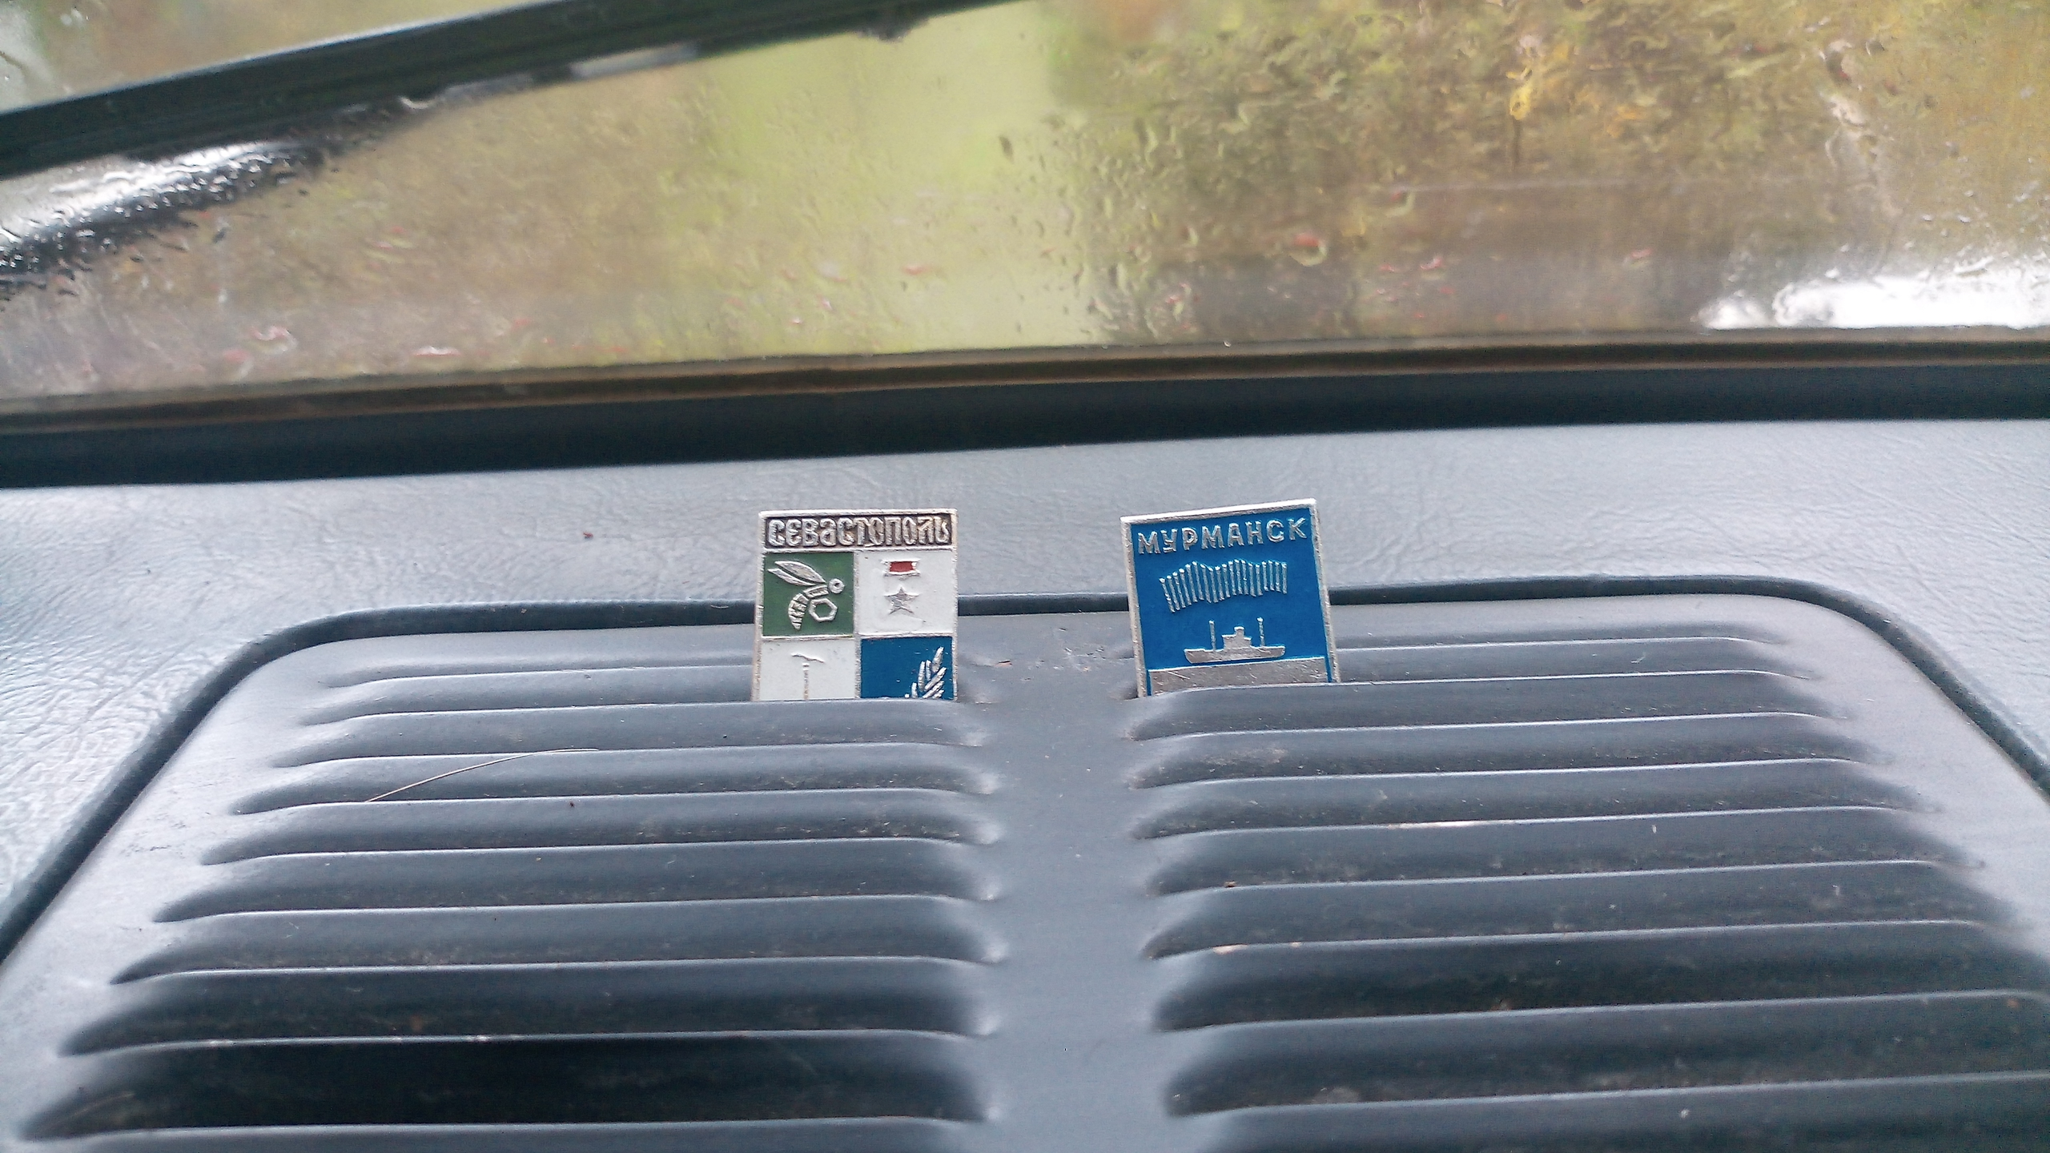
Спасибо за внимание!

